Slide 1
第五章 函数
函数也叫映射，交换，是数学中的一个基本概念，在高数中，函数的概念是从变量的角度提出来的，这种函数一般是连续或间断连续的函数，这里将连续函数的概念推广到离散量的讨论，即将函数看作一种特殊的二元关系。

Slide 2



5.1 函数的基本概念
定义5.1：设f是集合A到B的关系，如果对每个x A，都存在唯一y B，使得<x，y> f，则称关系f为A到B的函数(Function)，记为f:A→B。当<x，y> f时，正常记为y=f(x)，x称为自变量，y为x在f下的函数值。
(1)dom f=A，称为函数的定义域；
(2)ran f B，称为函数的值域，ran f也可记为f(A)，为A在f下的像；
(3) ；
(4)|f|=|A|；
(5)f(x)仅表示一个变值，f表示一个集合， ∴

Slide 3
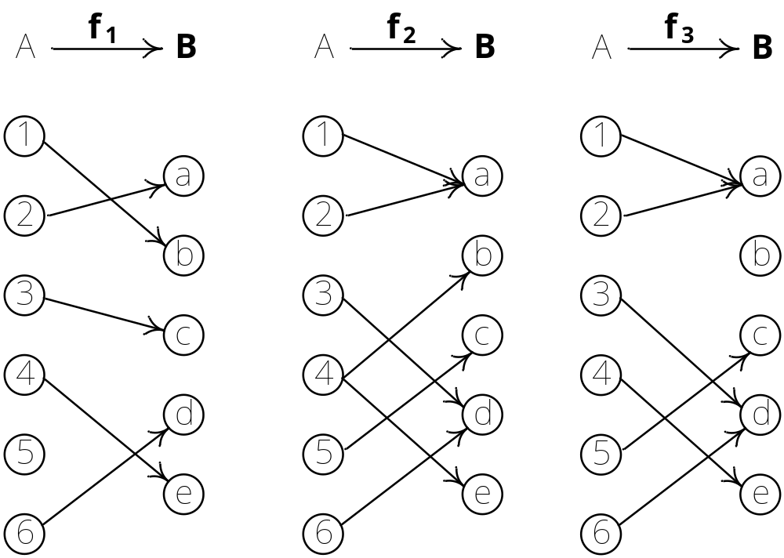
5.1 函数的基本概念
例5-1：判断下图的关系是否是函数：

Slide 4
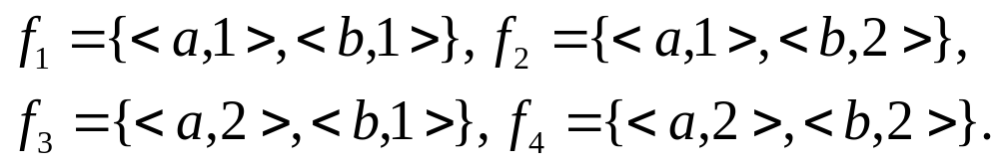



5.1 函数的基本概念
例5-2：设A={a，b}，B={1,2}，则A×B={<a,1>，<a,2>，<b,1>，<b,2>}，此时A到B的不同关系有16个；A到B的不同的函数有4个；
(1)A×B的任何一个子集，都是A到B的关系，因此，从A到B的不同的关系有 个，但从A到B的不同的函数却只有 个；
(2)每个函数的基数为|A|，但关系的基数可以为0一直到|A|×|B|；
(3)每个函数的第一个元素一定互不相同；
(4)将A到B的一切函数构成的集合记为

Slide 5
5.2 函数的性质
定义5.2：设f是从集合A到B的函数：
(1)对 ，则称f为从A到B的单射(Injection)；
(2)若ran f=B，则称f为A到B的满射(Surjection);
(3)若f既是单射，又是满射，则称f为从A到B的双射(Bijection)或一一映射；
(4)若A=B，则称f为A上的函数，当A上的函数f是双射，称f为变换(Transform)。
(1)f是单射的必要条件为|A|≤|B|，(2)f为满射的必要条件为|B|≤|A|，(3)f为双射的必要条件为|A|=|B|。

Slide 6






5.2 函数的性质
例5-3：确定下列关系哪些是函数，若是函数，是否是单射，满射，双射。
(1)设A=B=R，
(2)
解：(1) ：R到R的函数， ：R到R的双射函数， ：不是R到R的函数， ：R到R的单射函数， ：不是R到R的函数；
(2)f为 到R的双射函数。

Slide 7
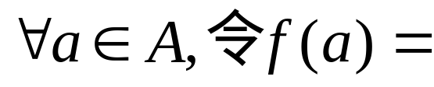





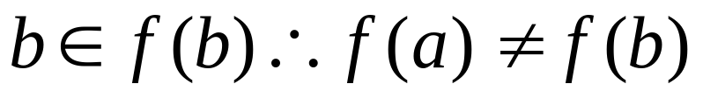
5.2 函数的性质
例5-4：设<A, ≤>是偏序集，对
，证(1)f是A到ρ(A)的单射函数，且(2)
证明：(1)
∴f是A到ρ(A)的映射；
①：若a，b存在偏序关系，不妨设a ≤b，由于“≤”是反对称的， ，从而
，而“≤”自反， ∴ b ≤b，即

Slide 8


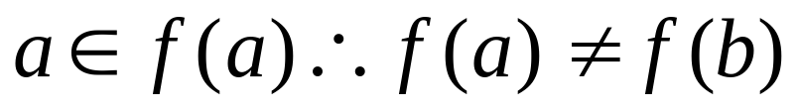

5.2 函数的性质
②若a，b不存在偏序关系，则 ，从而
，而“≤”自反，即
∴f是A到ρ(A)的单射；
(2)
由传递性，有y ≤b,
定理5.1：设A，B是有限集合，且|A|=|B|，f是A到B的函数，则f是单射当且仅当f是满射。

Slide 9


5.2 函数的性质
证明：必要性：设f是单射，f是A到f(A)的满射，
∴f是A到f(A)的双射，因此|A|=|f(A)|，由于| f(A)|=|B|，且 ，得f(A)=B，
∴f是A到B的满射；
充分性：设f是满射，
由于f是A到B的满射，∴f也是 到B的满射，故
即f是A到B的单射。

Slide 10
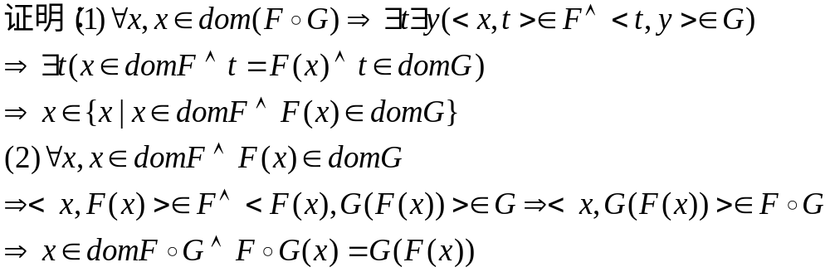
5.3 函数的复合运算
定义5.3：常函数，恒等函数，单调函数，特征函数，自然映射。
定理5.2：设F，G是函数，则FοG也是函数，且满足：(1)
(2)

Slide 11
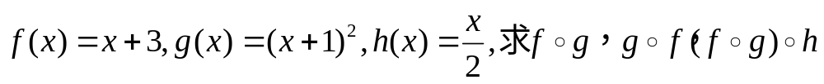
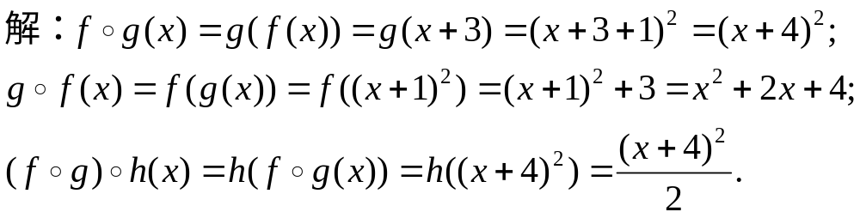
5.3 函数的复合运算
例5-5：设f:R→R，g:R→R，h:R→R，满足
有关关系运算的一切定理都可推广到函数中来。
定理5.3：设f:A→B，g:B→C，(1)如果f，g满射，则fοg:A→C满射；(2)若f，g单射，则fοg:A→C单射；(3)若f，g双射，则fοg:A→C双射。

Slide 12
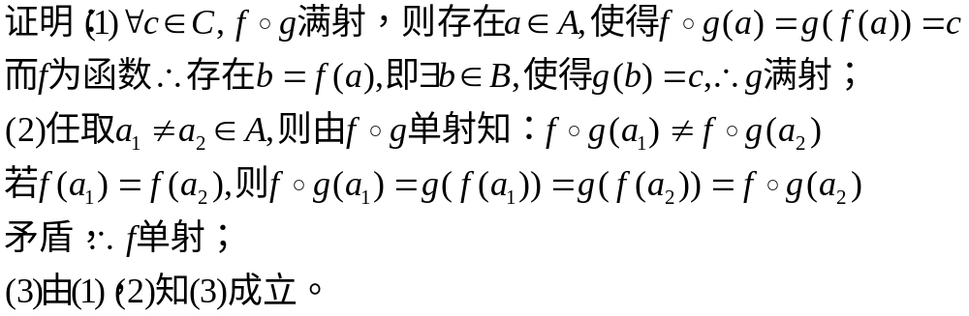
5.3 函数的复合运算
定理5.4：设f:A→B，g:B→C，则fοg:A→C，(1)若fοg:A→C满射，则g满射；(2)若fοg:A→C单射，则f单射；(3)若fοg:A→C双射，则g满射，f单射。

Slide 13
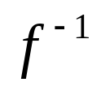
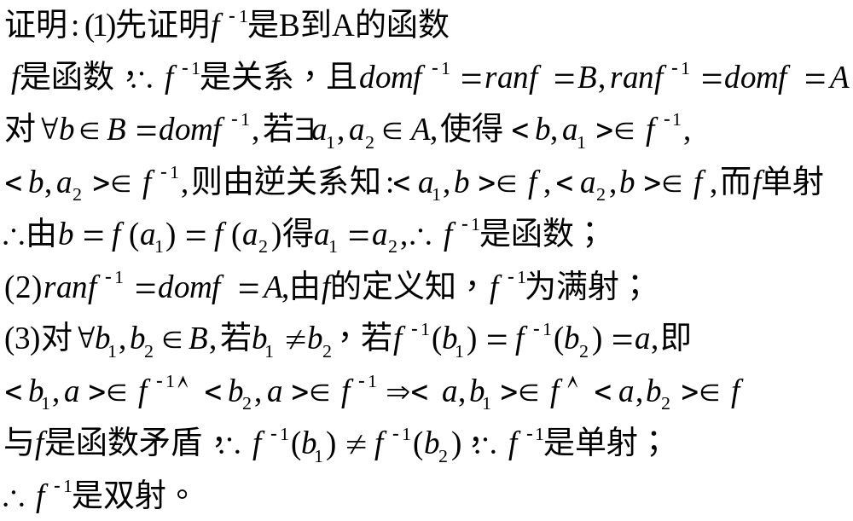
5.4 函数的逆运算
定理5.5：若f:A→B是双射的，则f的逆关系 是B到A的双射。

Slide 14
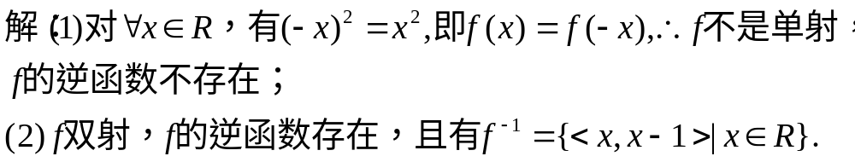
5.4 函数的逆运算
只有双射函数的逆关系才是函数，其它函数的逆关系都不是函数。
定理5.6：设f:A→B，双射，则
定义5.5：设f:A→B，双射，则 为f的逆函数或反函数(Inverse Function)。
例5-6：设f:R→R满足

Slide 15
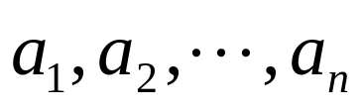
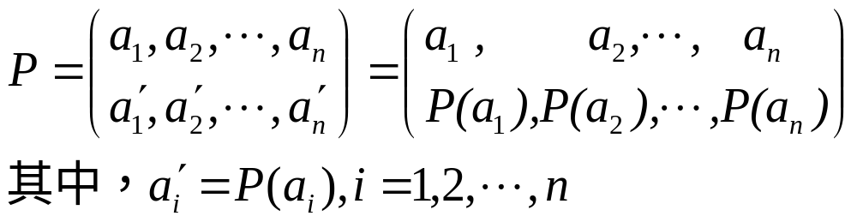
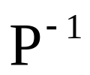
5.5 置换
定义5.6：设A是有限集合，A={ }，从A到A的双射函数称为A上的置换或排列，记为P:A→A，n称为置换的阶(Order)。n阶置换P:A→A常表示为：
(1)
(2)P的逆函数 称为逆置换；
(3)两个置换的复合就是将它们作为函数求复合函数。

Slide 16

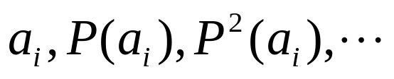

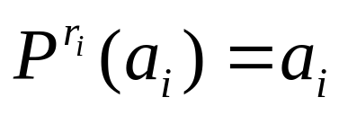
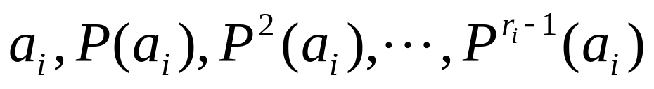
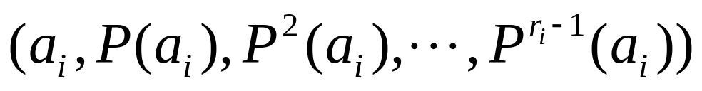
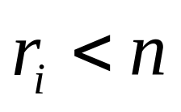
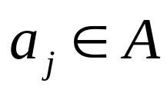


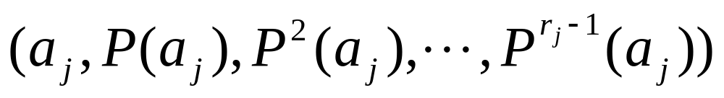
5.5 置换
假设P:A→A为n阶置换， A={ }，对 考虑序列 ，由于{ }是有限集，则存在最小正整数 ，使得
其中 互不相同。
称为阶 的一个循环。
当 时，至少有一个 ，不包含在
中；
对 重复 相同的过程，可得

Slide 17
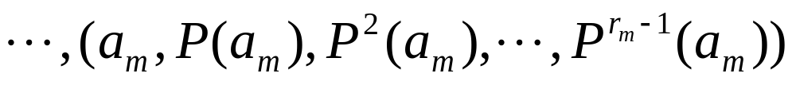
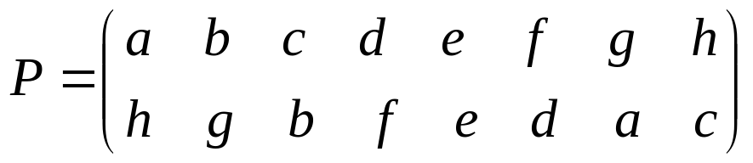
5.5 置换
若 的循环与 的循环没有相同的元素时，称它们不相交；
继续这个过程， A={ }可以被分成若干子集，这些子集组成不同的循环
把它们写在一起，称为置换的积(Product)。
例5-7：

Slide 18


5.5 置换
解：a的循环为 ，即(a，h，c，b，g)；
d的循环为 ，即(d，f)；
e的循环为(e)。
置换P被分成不相交的循环的积为(a，h，c，b，g) (d，f) (e)。

